Slide 1
Разработка алгоритма поиска специфических сигнатур и их переходов в видеопотоке
Мустафин Владимир Михайлович
ФФ НГУ, 4 курс, кафедра АФТИ
Научный руководитель: Таранцев Игорь Геннадьевич вед. инженер ИАиЭ СО РАН
Место выполнения работы: Лаборатория №13 ИАиЭ СО РАН

Slide 2



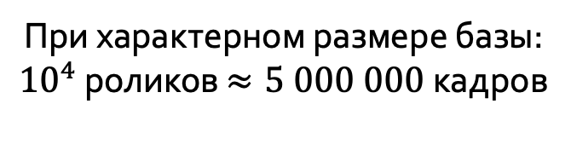
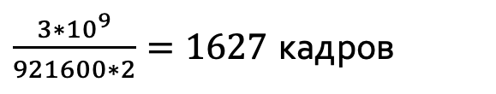

Проблема и актуальность
Сравнение видеопотоков в реальном времени
Попиксельное сравнение кадров – 2 такта
Вычитание и умножение
$\frac{3∗{10}^{9}}{921600∗2}=1627$ кадров
${3∗10}^{9}$ операций в секунду
При характерном размере базы:
${10}^{4}$ роликов $≈5 000 000$ кадров
$1280∗720$пикселей(px) = 921600 px.

Slide 3
Проблема и актуальность
Требования к способу хранения:
Скорость сравнения
Точность сравнения
Размер остаточной информации
Устойчивость к геометрическим трансформациям
Устойчивость к артефактам сжатия и оцифровки
Уникальность сигнатур
Решения – сигнатура
Виды сигнатур:
Цветовая/яркостная
На основе порядковой меры
На основе радиальной проекции
На основе быстрого преобразования Фурье

Slide 4
Прямое сравнение сигнатур
Проблема
Размер базы роликов, с которым ведется сравнение
Решение:
Подготовка ролика (Поиск «ключевых» сигнатур)
Алгоритм поиска под последовательности (статичные кадры, плавный переход изображения и т.п.)

Slide 5
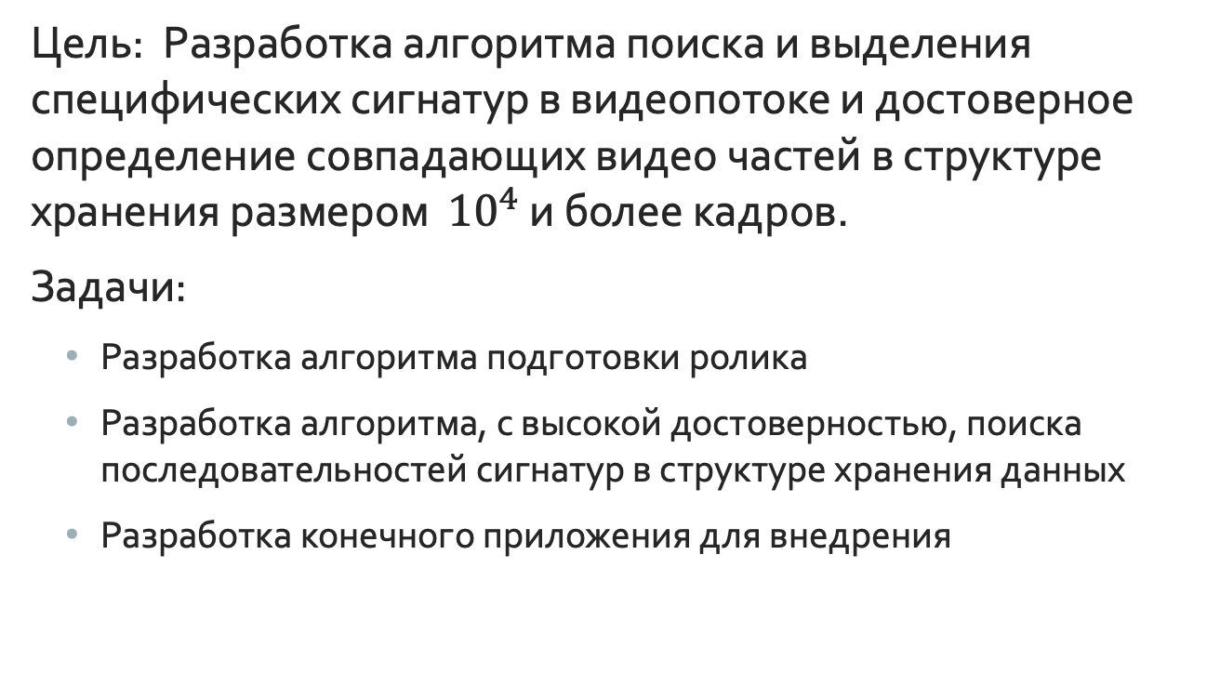
Цели и задачи
Цель: Разработка алгоритма поиска и выделения специфических сигнатур в видеопотоке и достоверное определение совпадающих видео частей в структуре хранения размером ${10}^{4}$ и более кадров.
Задачи:
Разработка алгоритма подготовки ролика
Разработка алгоритма, с высокой достоверностью, поиска последовательностей сигнатур в структуре хранения данных
Разработка конечного приложения для внедрения

Slide 6
Итоги
В ходе выполнения дипломной работы, был разработан алгоритм поиска специфических сигнатур, а так же алгоритм поиска под последовательностей сигнатур в структуре хранения видеоролика.
Использование этого набора алгоритмов позволяет (или нет) выполнять достоверный поиск совпадающих видео частей в входящем видеопотоке прямого вещания.

